Slide 1
PROGETTO MARATONA
Applicazione dei thread in python
Presentazione di: Bastianelli Lorenzo, Fiore Enrico

Slide 2
01
Introduzione Progetto

Slide 3
Introduzione al progetto
Fare una demo per un gioco che simulasse la maratona annuale di New York.
Obiettivi progetto
Simulare una maratona di 42 km.
Usare la libreria threading per far gareggiare parallelamente i giocatori.
Gestire eventi casuali che possono avvenire durante la gara.

Slide 4
EVENTI CASUALI
Scatto
Stiramento
Il tempo viene ridotto del 30% ogni km per 2 secondi poi ritorna normale
Il tempo viene quadrupicato fino alla fine
Contrattura
Ritmo in aumento
il tempo a Km viene raddoppiato fino a prossimo evento
Tempo ridotto del 10%
Andatura normale
Stanchezza
Il tempo a km rimane invariato
Tempo aumentato del 10%

Slide 5
02
Schema UML

Slide 6
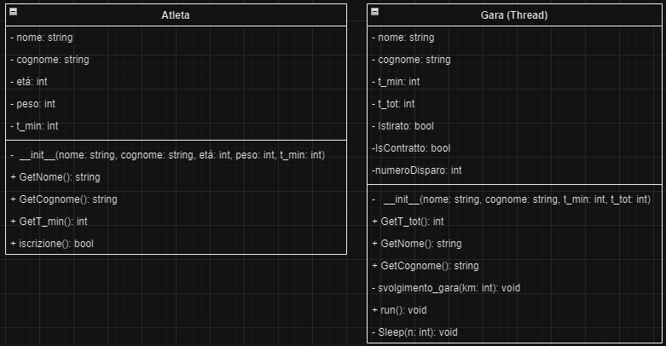
Schema UML

Slide 7
03
Spiegazione Codice

Slide 8
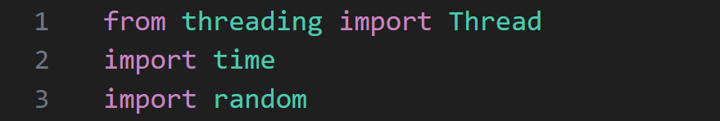

LIBRERIE UTILIZZATE

Slide 9
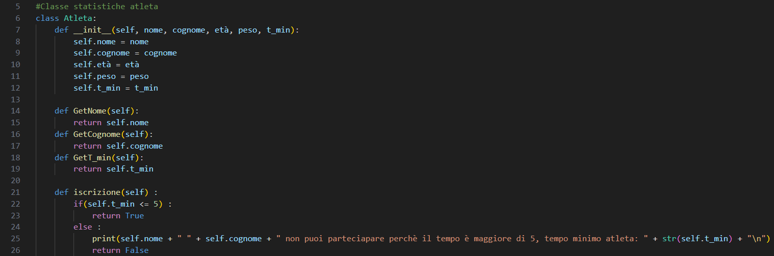
CLASSE ATLETA

Slide 10
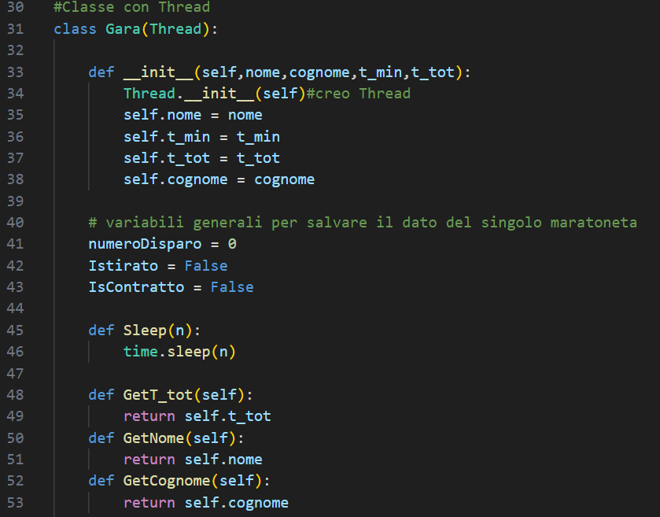
CLASSE GARA (parte 1)

Slide 11
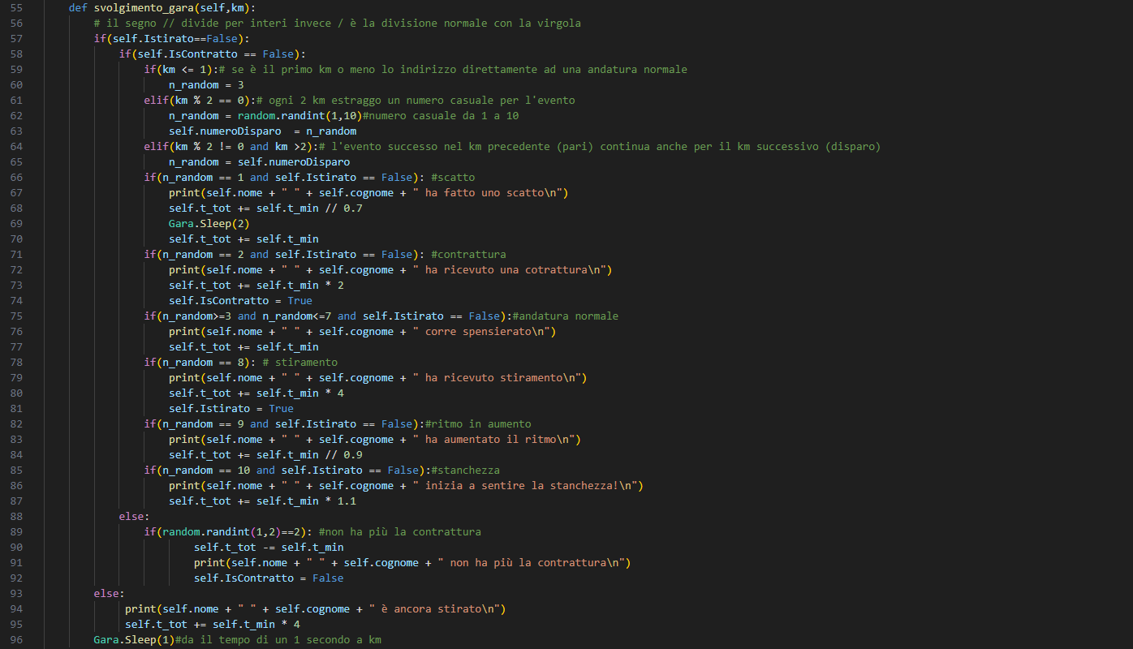
CLASSE GARA (parte 2)

Slide 12
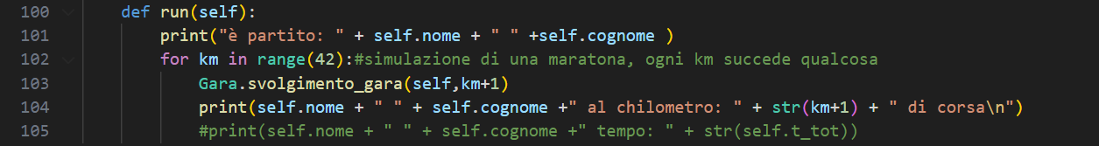
CLASSE GARA (parte 3)

Slide 13
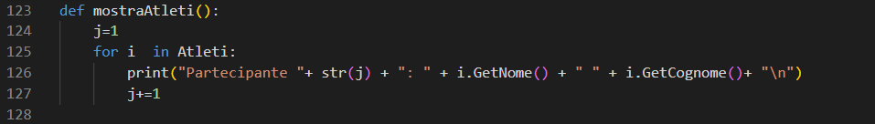
«Funzioni Esterne»(parte 1)

Slide 14
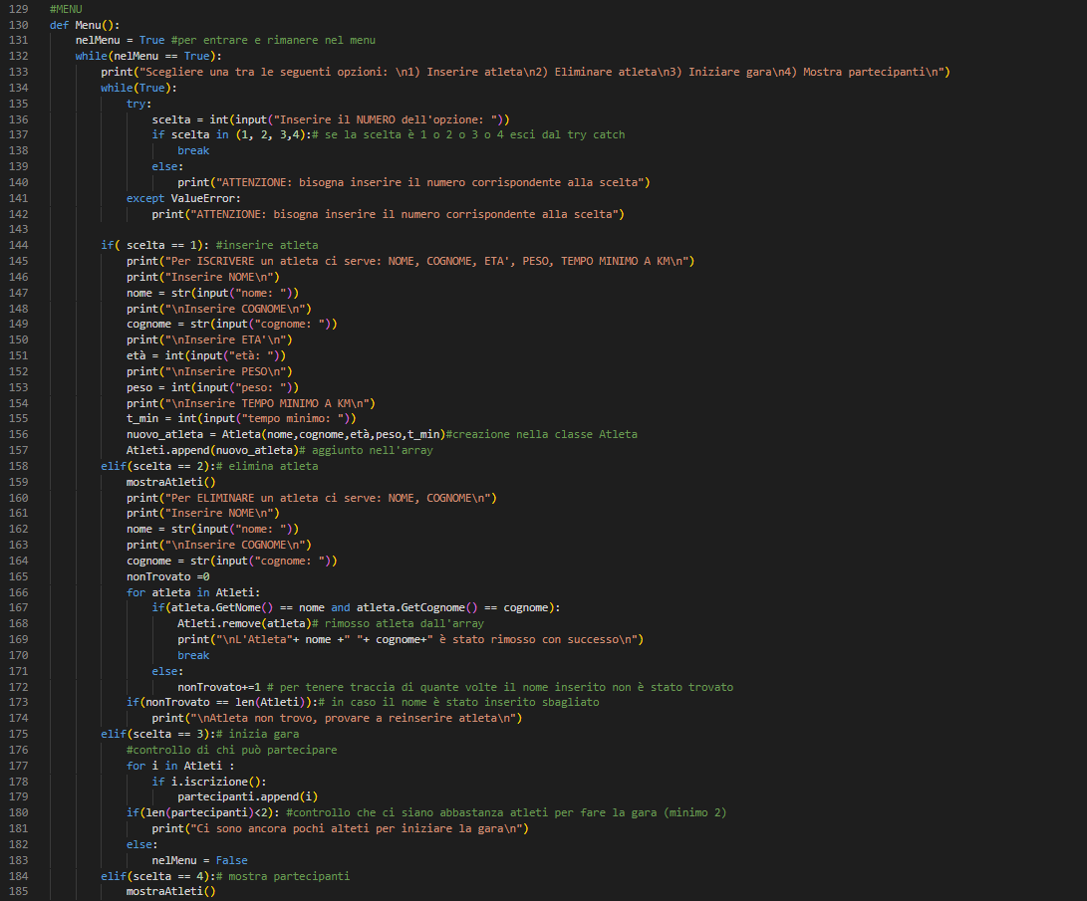
«Funzioni Esterne»
(parte 2)

Slide 15
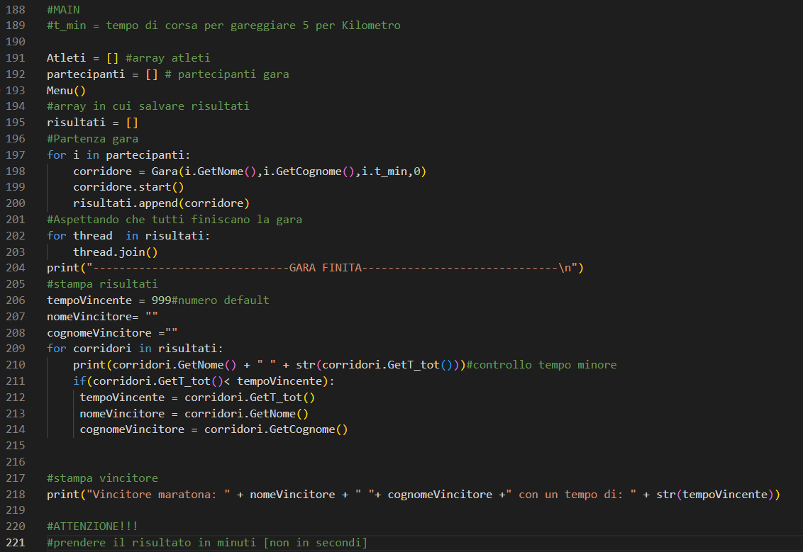
«MAIN»

Slide 16
04
Difficoltà Riscontrate

Slide 17
DIFFICOLTA’ RISCONTRATE
PROBLEMI
Mostrare i risultati quando tutti i parteciapanti hanno finito la gara
Gestire le classi
Implementare i Thread

Slide 18
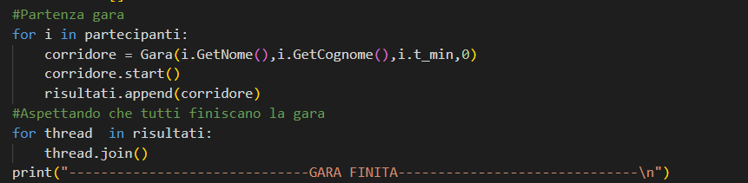
DIFFICOLTA’ RISCONTRATE
Mostrare i risultati quando tutti i parteciapanti hanno finito la gara

